Slide 1
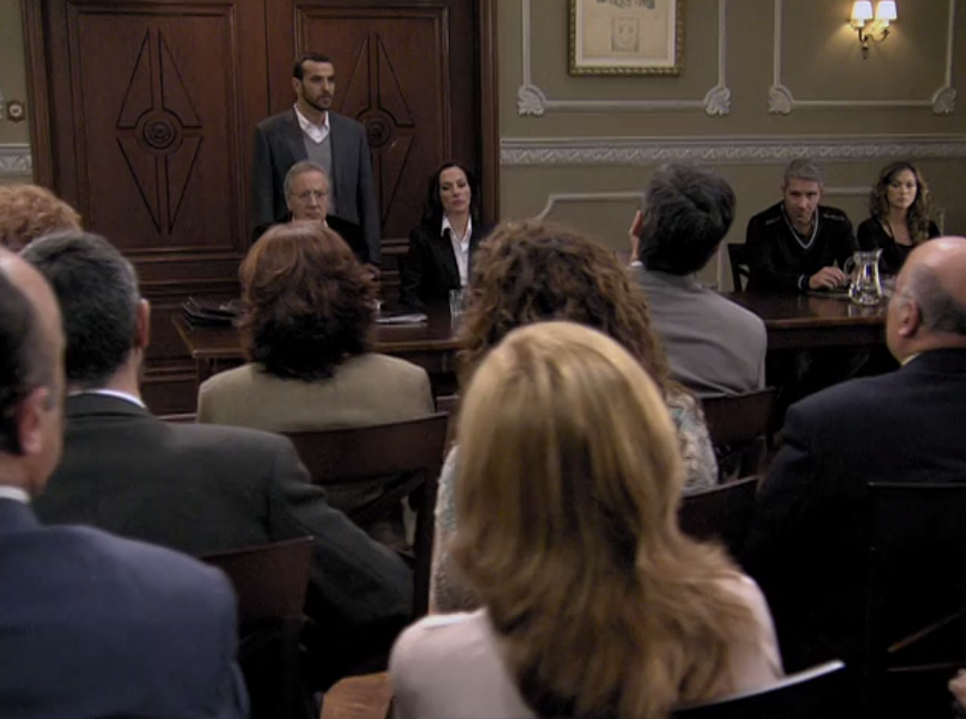
Los padres quieren reunirse con la dirección del colegio a discutir el problema de las drogas.

Slide 2
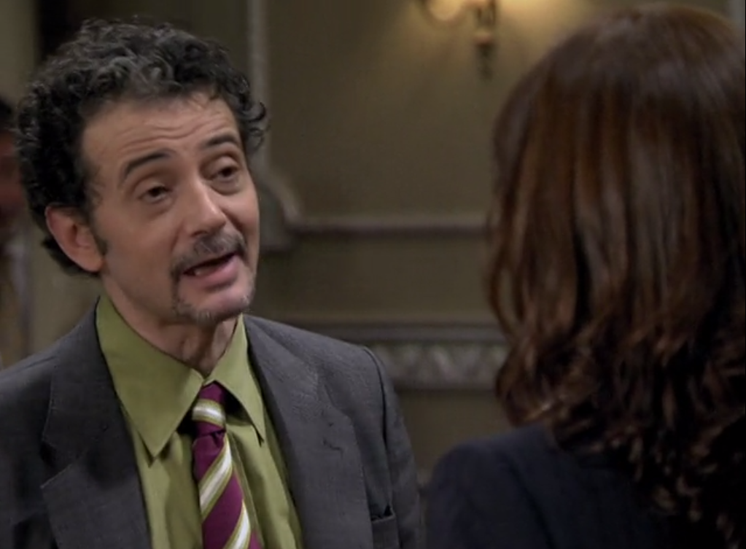
Traemos nuestros hijos a un internado porque se supone que aquí es imposible que pasen estas cosas.

Slide 3
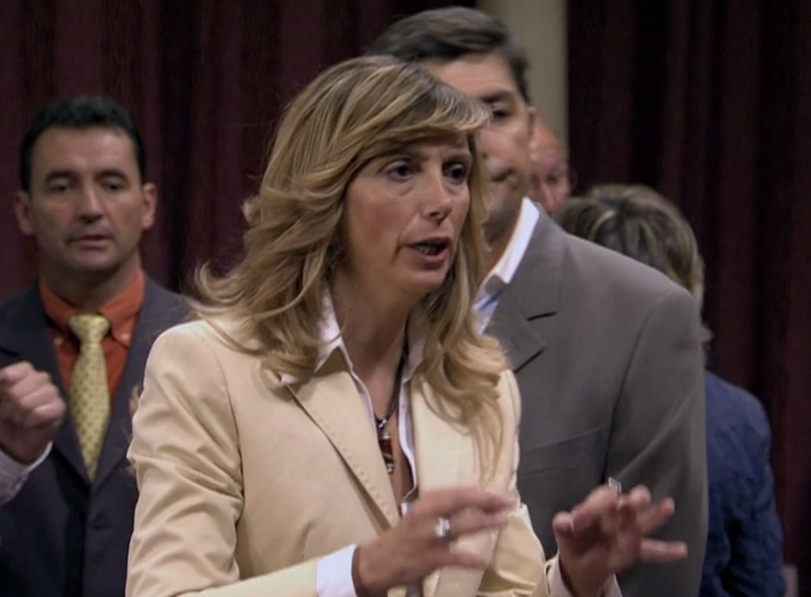
La dirección de este colegio es una vergüenza. ¡Esto es peor que un colegio público!

Slide 4
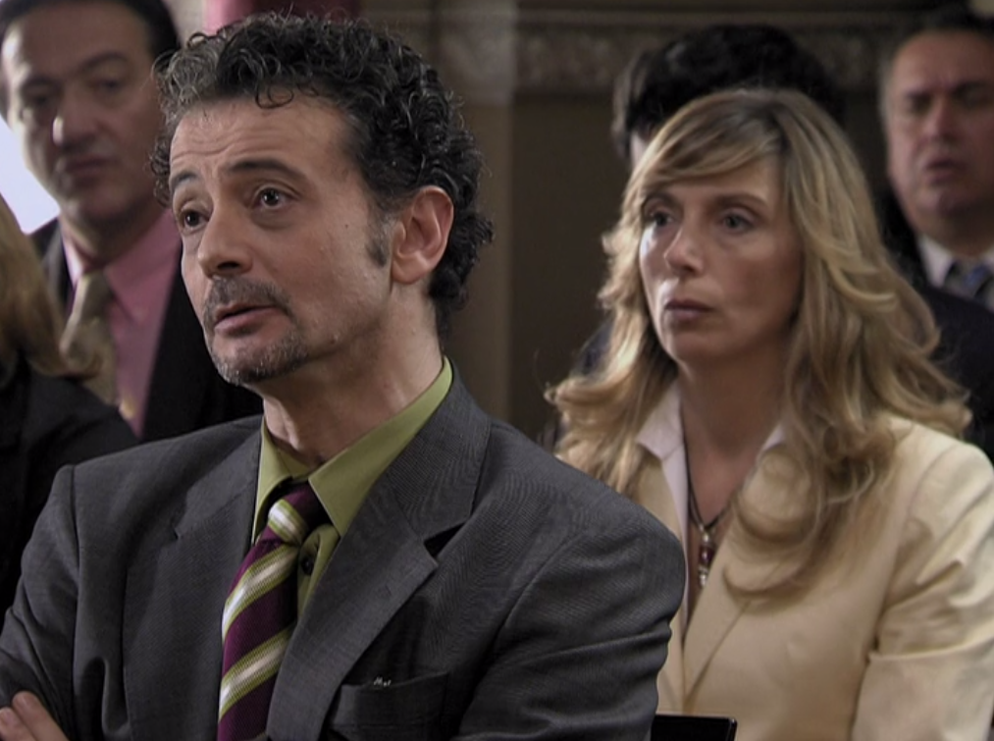
¿Expulsarán a esos chavales, ¿no?

Slide 5
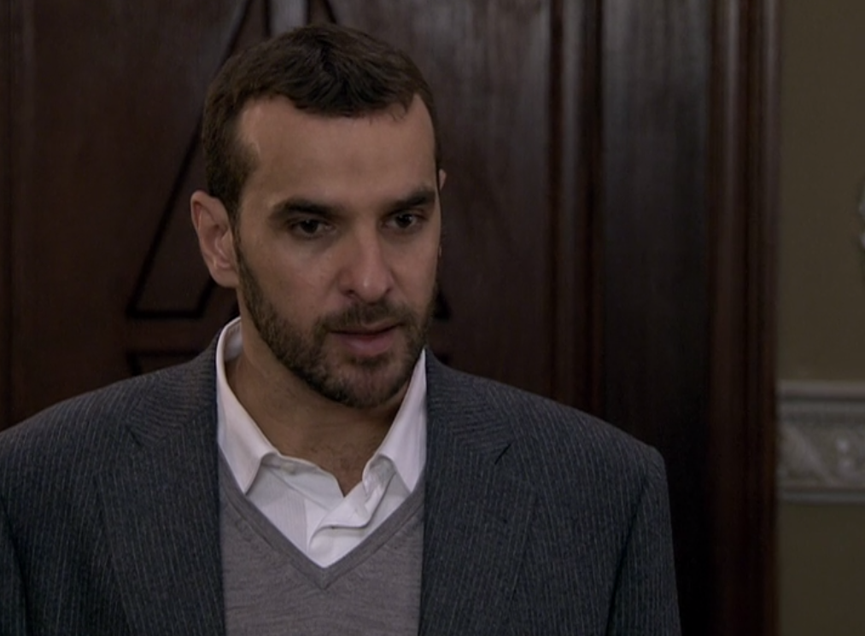
No. Comprendo y respeto que les preocupe el prestigio del colegio, pero mi prioridad son esos cinco alumnos.

Slide 6
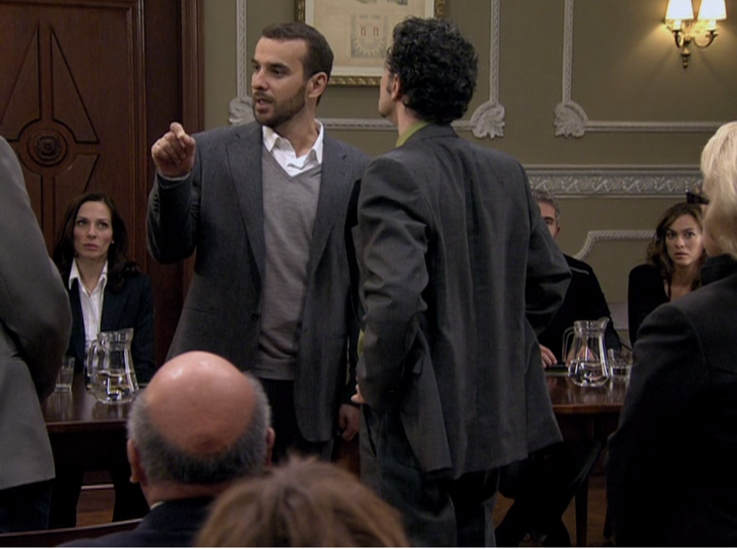
Héctor dice que está claro que los padres y los inversores necesitan un culpable.

Slide 7
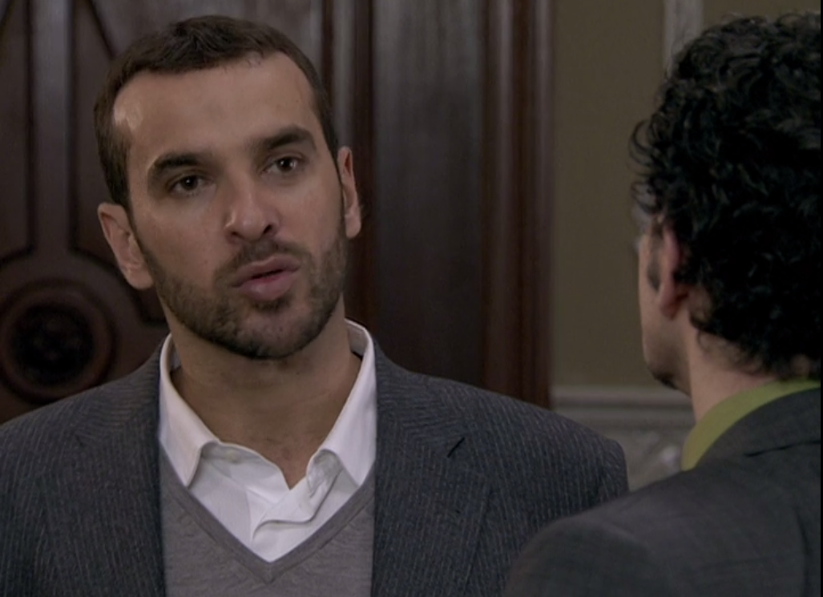
Y esos niños necesitan una segunda oportunidad.

Slide 8
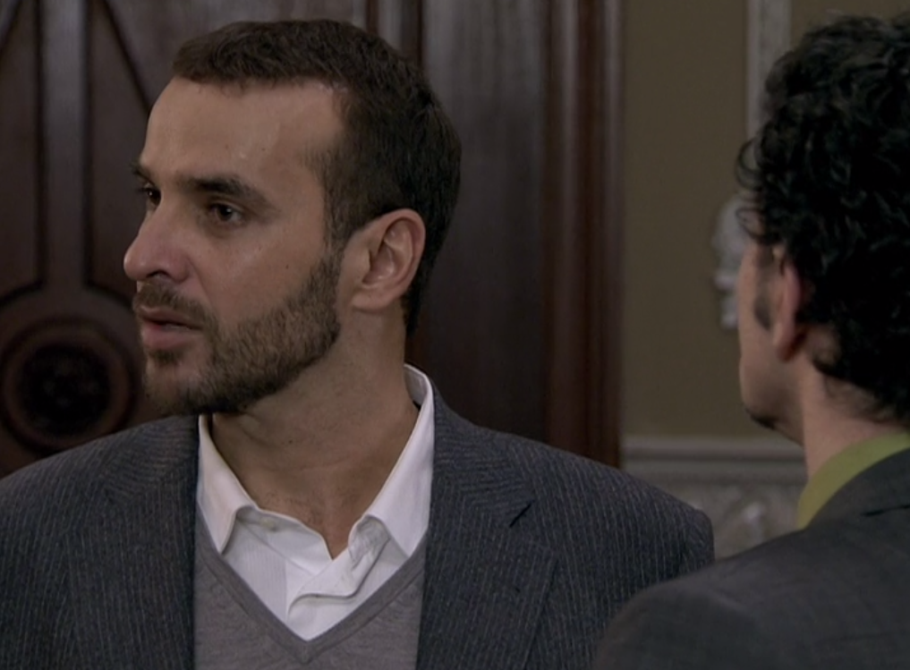
Así que, no me dejan otra opción.

Slide 9
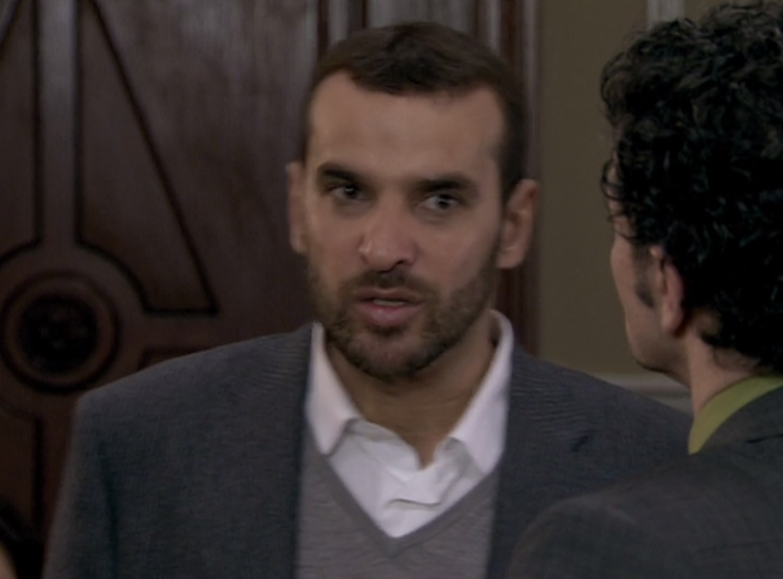
¡Dimito!

Slide 10
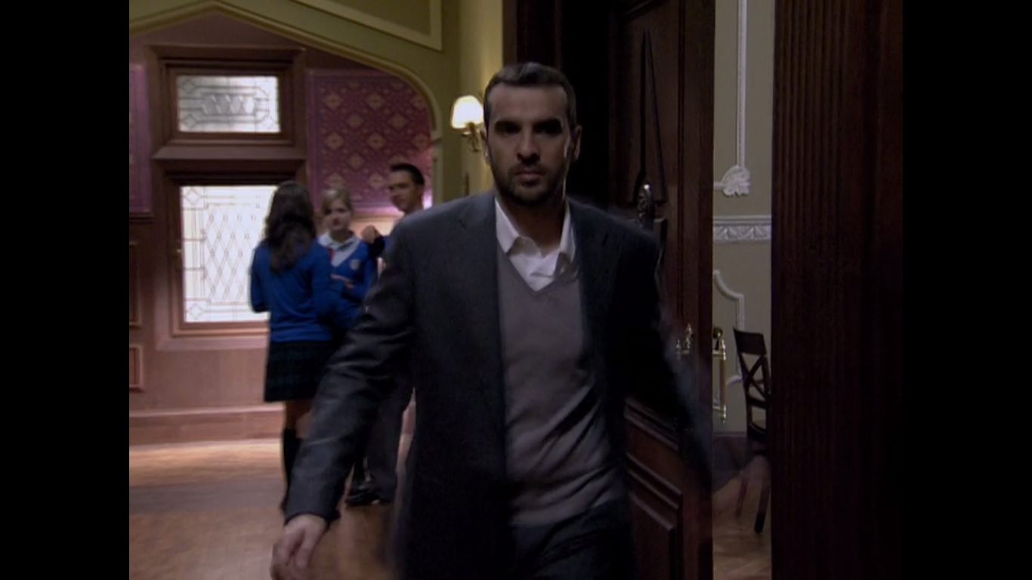
Héctor se va de la reunión.

Slide 11
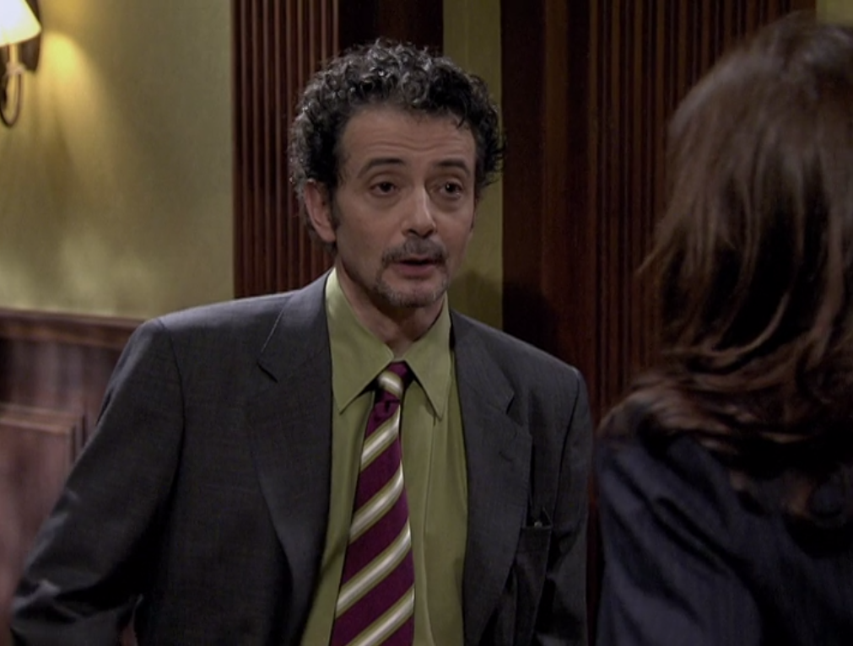
Elsa, por favor, vuelve a la reunión. Queremos hacerte una propuesta.

Slide 12
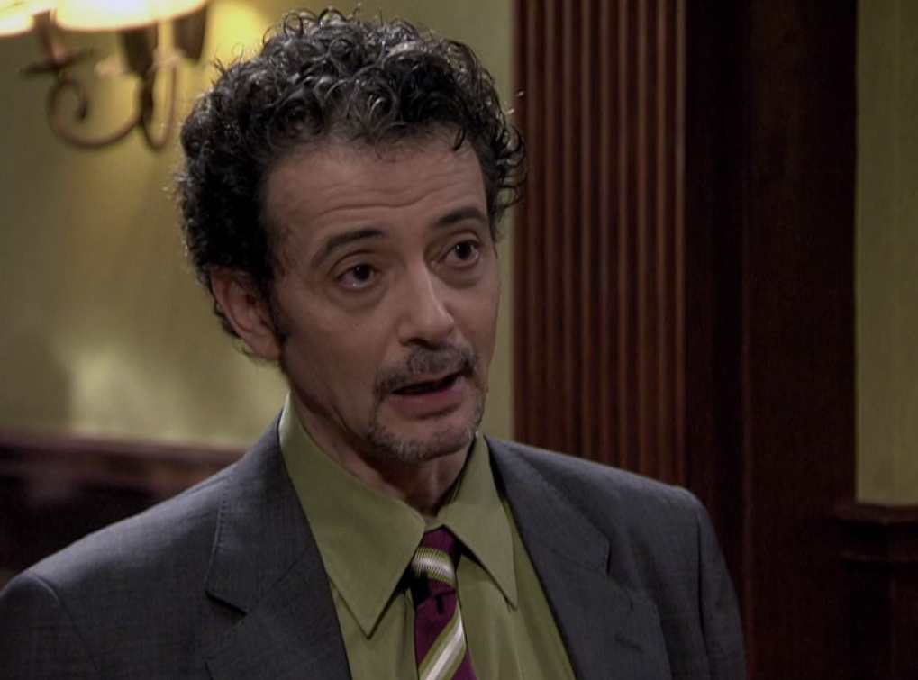
¿Quieres ser la nueva directora del Laguna Negra?

Slide 13
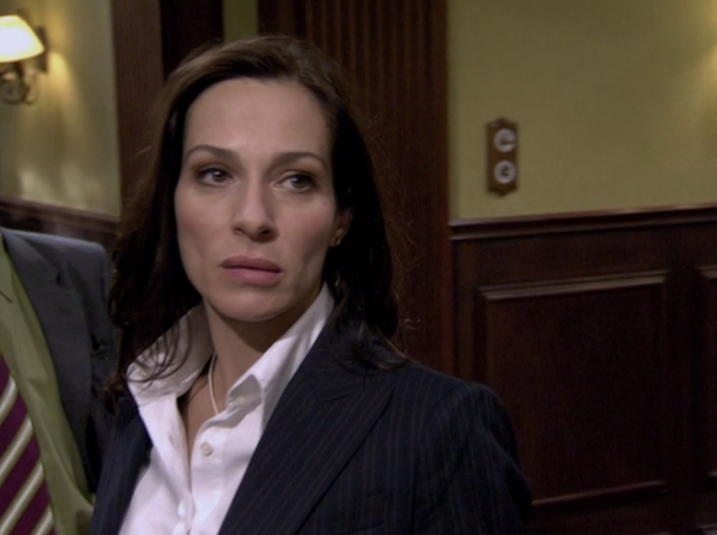
Elsa no sabe cómo responder a la propuesta.

